Slide 1
ИСТОРИЧЕСКАЯ ПАМЯТЬ
О ВЕЛИКОЙ ОТЕЧЕСТВЕННОЙ ВОЙНЕ
КАК ФАКТОР ФОРМИРОВАНИЯ ПАТРИОТИЗМА

Slide 2
Историческая память
особый, постоянно развивающийся
социально-культурный феномен,
содержащий в себе совокупность знаний,
мнений, оценок, убеждений и представлений о
событиях, явлениях и процессах прошлого,
формирующийся посредством
специфических социально-культурных
действий и практик

Slide 3
Общее наследие, общая историческая память выступают в качестве ключевого элемента формирования национальной идентичности и национального единения. По этой же причине историческая память является одним из центральных объектов манипулирования для различных политических сил, заинтересованных в формировании и сохранении определенных образов прошлого в угоду собственным интересам. Разрушить сакральный образ прошлого, лишить молодежь понимания необходимости изучать историю, перекодировать систему традиционных семейных и религиозных ценностей, чтобы создать в итоге легко управляемое марионеточное общество, ‒ таковы цели, которыми руководствуются современные манипуляторы исторической памятью. При этом сложно манипулировать человеком, который знает прошлое и уважительно относится к опыту предыдущих поколений

Slide 4
Патриотизм
нравственный и
политический принцип,
социальное чувство, содержанием которого
является любовь к Отечеству, гордость
за его прошлое и настоящее,
готовность подчинить свои интересы
интересам страны, стремление
защищать интересы Отечества
и своего народа
(Новейший социологический словарь. – Минск, 2010, с. 719)

Slide 5
Фундаментом патриотического сознания является национальное самосознание, которое формируется под воздействием истории Отечества и знания этой истории. Потому достигнутый уровень исторического сознания выступает одним из критериев патриотической воспитанности

Slide 6
Воспитание чувства патриотизма должно осуществляться на примере жизни и деятельности выдающихся граждан Беларуси, боевых и трудовых традиций народа, героических и мужественных поступков. Информацией о подобных примерах широко насыщен период истории Великой Отечественной войны. В ходе его изучения появляется уникальная возможность сформировать у молодежи патриотические ценности, которые разделяют все представители нашего общества, чувство национальной гордости

Slide 7
По данным соцопроса, проведенного Институтом социологии НАН Беларуси в 2023 году, Великая Отечественная война для 58,6 % жителей нашей страны – это героический подвиг советского народа, для 53,9 % – Великая Победа отцов и дедов, для 53,0 % – тяжелое испытание для жителей Беларуси, для 52,8 % – трагическое событие, унесшее жизни многих людей.
Абсолютное большинство белорусских граждан считают, что современному белорусу важно знать историю Беларуси, интересуются прошлым нашей страны и историей Великой Отечественной войны (98,5 %, 91,4 % и 91,4 % соответственно).
Подавляющее число белорусов (90,5 %) считает, что Великая Отечественная война – одно из самых важных событий в новейшей истории нашей страны

Slide 8
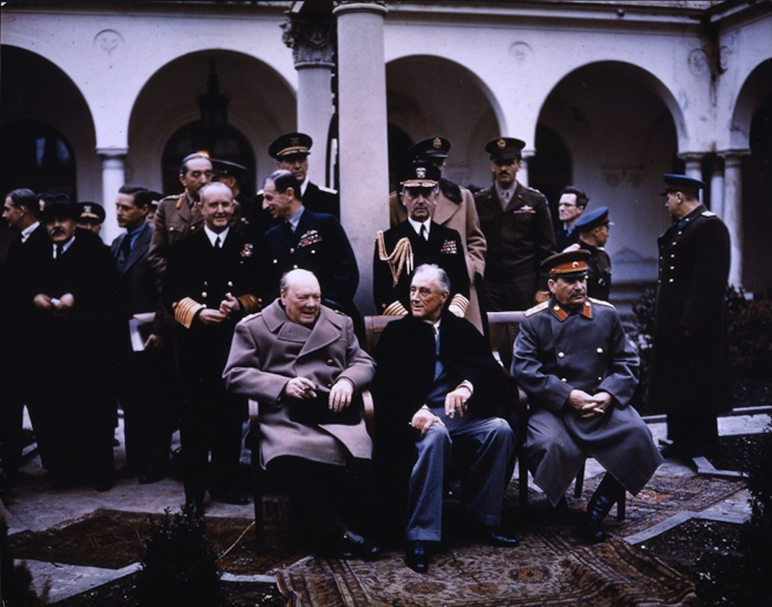
Разгром фашизма был достигнут объединенными усилиями государств антигитлеровской коалиции. Каждая страна внесла свой вклад в победу.
Но высокая историческая правда заключается в том, что главную роль в общей антифашистской борьбе и спасении человечества сыграл Советский Союз

Slide 9
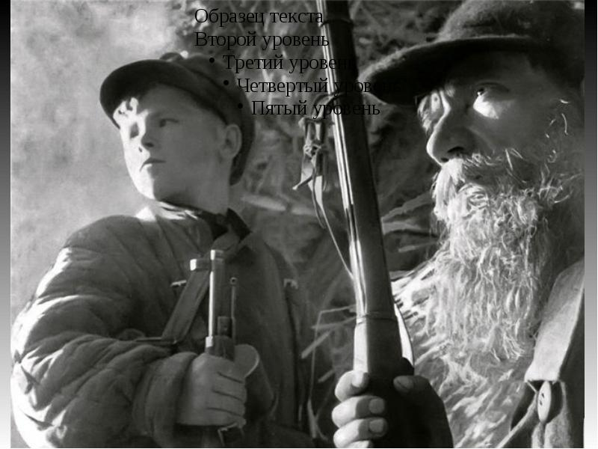
Сражения на белорусской земле в июне-августе 1941 г. содействовали срыву германского плана «молниеносной войны» с СССР, позволили подготовиться к отражению вражеского наступления на московском направлении.
В Красной Армии сражались 1,3 млн наших соотечественников.
В годы Великой Отечественной войны в Беларуси действовало 374 тыс. партизан и порядка 400 тыс.
человек скрытого
партизанского резерва. На
оккупированной территории
Беларуси мужественную
борьбу вели более 70 тыс.
подпольщиков

Slide 10
В годы войны погибло около 3 млн жителей Беларуси.
По данным Национального архива Республики Беларусь, на территории Беларуси существовало около 250 лагерей советских военнопленных и 350 мест принудительного содержания населения. В 186 населенных пунктах были созданы еврейские гетто. Трагическую судьбу Хатыни разделили свыше 218 населенных пунктов

Slide 11
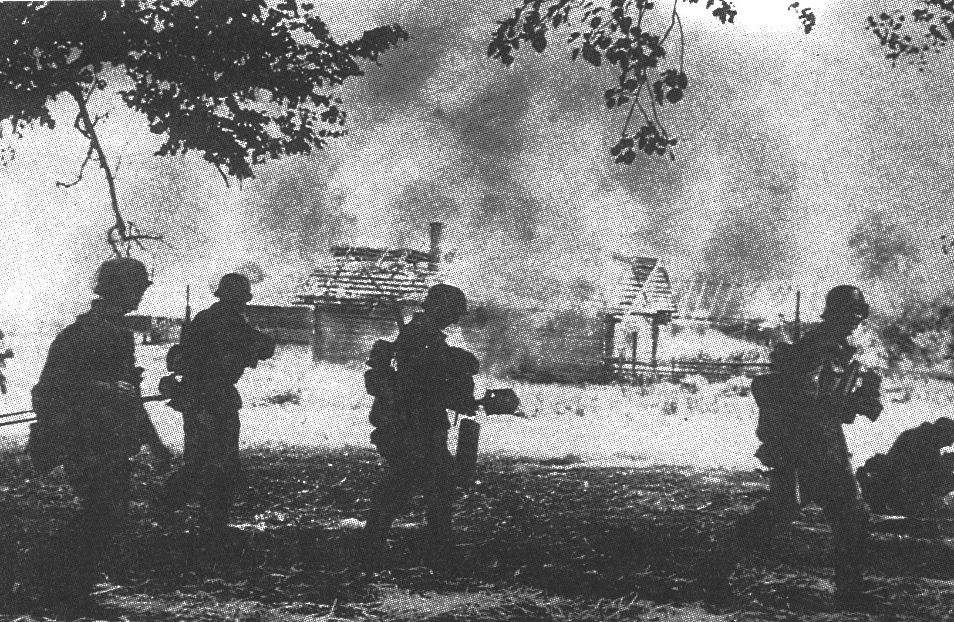
Немецкие солдаты сжигают деревню в Рогачевском районе Гомельской области, 1941 г.

Slide 12
Было уничтожено более половины наших национальных богатств, разрушено 209 из 270-ти городов и райцентров, более 11,6 тыс. деревень. В городах и деревнях остались без жилья около 3 млн человек. Общий ущерб народному хозяйству БССР составил 75 млрд рублей, что равнялось 35 государственным бюджетам Беларуси в 1940 году. Почти полностью были уничтожены энергетические мощности, 90% станочного парка, на 40% сократились посевные площади. Оккупанты уничтожили и вывезли в Германию 2 800 голов крупного и 5 700 голов мелкого скота. Было уничтожено полностью 6 177 и частично 2 648 школьных помещений, 40 вузов, 24 научных учреждений, 200 библиотек, 4 756 театров и клубов, 1 377 больниц и амбулаторий, 2 188 детских учреждений

Slide 13
Вклад Белорусской ССР в борьбу с фашизмом был признан мировым сообществом. В 1945 г. Белорусская Советская Социалистическая Республика вошла в число стран-учредителей и стала членом Организации Объединенных Наций

Slide 14
В недрах Пентагона и западных научных центров были разработаны и успешно внедрены теории и концепции («теория превентивного характера войны», «теория решающих битв», «теория просчетов и упущенных возможностей вермахта», «теория о чистом вермахте, не запятнанном в преступлениях против мирного населения», «теория решающего влияния климатических факторов на ход боевых действий на Востоке», «тоталитарная теория», «концепция о второстепенной роли СССР в разгроме нацистской Германии» и др.), которые имели откровенно антисоветский характер и оказали решающее влияние на отражение истории Великой Отечественной войны в зарубежной научной литературе

Slide 15
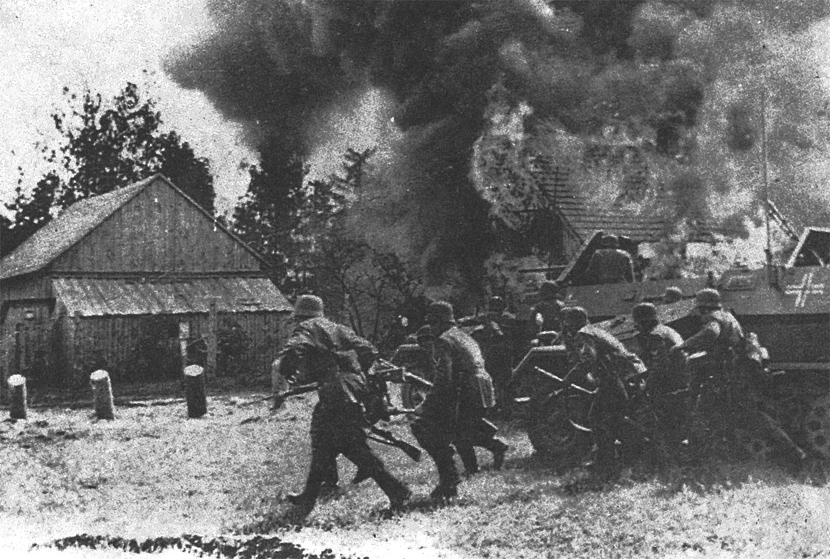
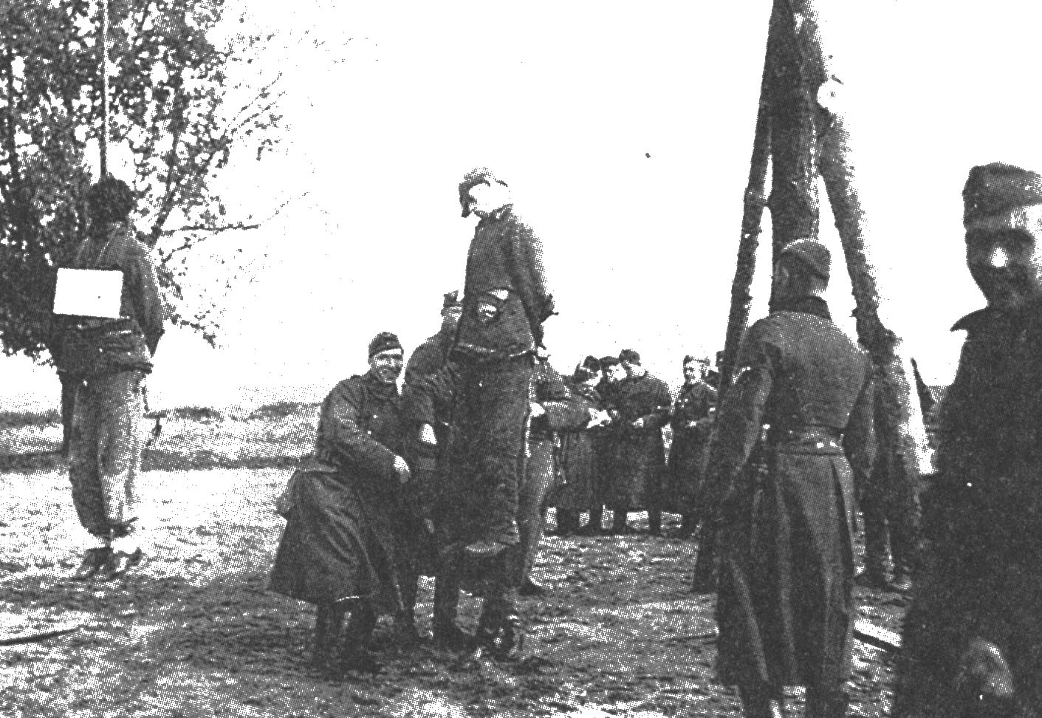
Под влиянием немецких оценок и начавшейся «холодной войны» самыми популярными темами по истории Великой Отечественной войны среди американских историков стали темы коллаборационизма, партизанской войны и германского оккупационного режима, боевых действий летом 1941 г.

Slide 16
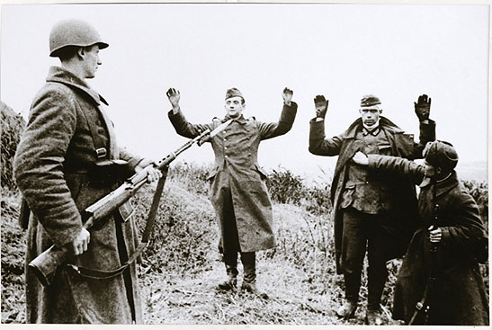
Среди самых неудобных для американских и британских историков тем оказались – геноцид в отношении славянского населения СССР и жестокое обращение с военнопленными, бои на фронтах в 1944–1945, освобождение Красной Армией стран Европы, боевые потери вермахта и его союзников (которые оказались сравнимыми с советскими), немецкие военнопленные, участие в войне против СССР представителей почти всех стран Европы

Slide 17
Социальный аспект фальсификаций истории Великой Отечественной войны западными и отечественными исследователями связан с возможностью тонко манипулировать обществом, навязывая свои ценности, зачастую деструктивные. Поэтому необходимо бережно обращаться со своей историей, уважительно относиться к прошлому своей Родины, поскольку исторические знания имеют исключительную важность для воспитания патриотизма. Историческая же безграмотность представляет угрозу интересам национальной безопасности

Slide 18
После развала СССР искажения и фальсификация истории Второй мировой и Великой Отечественной войны зазвучали и из-под пера отечественных авторов. Можно наблюдать стремление даже подменить название Великая Отечественная война на «советско-нацистская», «советско-германская» или «германо-советская» война, что является безосновательным и оскорбительным по отношению победителям. СССР пытаются показывать союзником Германии, страной, которая также должна нести ответственность за разжигание Второй мировой войны. Грубо фальсифицируются факты, связанные с воссоединением Западной Беларуси с БССР. Вслед за западными историками повторяется тезис о превентивном характере нападения Германии на СССР

Slide 19
Звучат явно безграмотные заявления о том, что победа была одержана народом вопреки И. Сталину. Трудно понять современных ревизионистов истории Великой Отечественной войны, которые утверждают, что воины Красной Армии шли на подвиги под дулами винтовок и автоматов заградотрядов НКВД. В массовом сознании усердно закрепляется штамп о том, что мы выиграли войну только благодаря военнослужащим штрафных подразде-лений

Slide 20
Соотношение числа безвозвратных потерь вооруженных сил Германии, ее союзников и Красной Армии с союзниками на советско-германском фронте с 22 июня 1941 г. по 9 мая 1945 г. (тыс. человек)
Виды потерь | ВС Германии и ее союзников |  |  | ВС СССР
 | ВС Германии | Войска союзников | Всего | Всего | ВС СССР | Войска союзников
Безвозвратные потери, учтенные в ходе войны в оперативном порядке нарастающим итогом | 8876,3 (85,8%) | 1468,2 (14,2%) | 10344,5 (100%) | 11520,2 (100%) | 11444,1 (99,3%) | 76,1 (0,7%)
В том числе: убито, умерло от ран и болезней, пропало без вести, небоевые потери | 5300,0 (88,8%) | 668,2 (11,2%) | 5968,2 (100%) | 6961,2 (100%) | 6885,1 (98,9%) | 76,1 (1,1%)
попало в плен | 3576,3 (81,7%) | 800,0 (18,3%) | 4376,3 (100%) | 4559,0 (100%) | 4 559,0
Из них: погибло (умерло) в плену, не вернулось из плена | 442,1 (76,2%) | 137,8 (23,8%) | 579,9 (100%) | 2722,4 (100%) | 2722,4

Slide 21
В нашей стране есть деятели, пытающиеся под прикрытием лозунгов о свободе реанимировать своих «героев», тесно сотрудничавших в годы войны с гитлеровцами, утверждая, что они делали это вынужденно, а на самом деле они будто бы боролись за свободу современной Беларуси. Но удел предателей и коллаборационистов – всеобщее презрение народа.
Существуют попытки фальсификации деятельности белорусских партизан, которых ревизионисты называют «преступниками» и «бандитами». Подобные высказывания являются клеветой и грубыми искажениями исторической правды

Slide 22
Задача современников не допустить забвения героического подвига нашего народа. Поэтому в Конституции Республики Беларусь закреплены нормы о том, что «государство обеспечивает сохранение исторической правды и памяти о героическом подвиге белорусского народа в годы Великой Отечественной войны» (статья 15), «сохранение исторической памяти о героическом прошлом белорусского народа, патриотизм являются долгом каждого гражданина Республики Беларусь» (статья 54).
Мир на земле немыслим без исторической памяти. Таков один из главных тезисов Послания Главы государства А.Г. Лукашенко белорусскому народу и Национальному собранию Республики Беларусь в марте 2023 г.

Slide 23
В Беларуси проводится целенаправленная работа по патриотическому воспитанию подрастающего поколения. Примером стало проведение Главой государства 1 сентября 2022 г. открытого урока «Историческая память – дорога в будущее!» во Дворце Независимости для школьников, студентов и молодых ученых страны.
Наша позиция неизменна: правда о Второй мировой войне незыблема, она зафиксирована в документах Нюрнбергского трибунала, не подлежит никаким ревизиям и должна быть защищена от умышленных искажений и политических спекуляций.
Правда о Победе советского народа в Великой Отечественной войне живет пока живут наши ветераны.
Нужно сделать все зависящее от нас для сохранения священной памяти о величайшем подвиге поколения Великой Победы. Ведь наша идеология – это патриотизм непокоренного белорусского народа, проверенный в битвах с врагом человечества

Slide 24
Спасибо за внимание

